Slide 1



WEBINAR
Jeudi 23 novembre 2023, de 16h à 17h
LMS et E-learning, la formation se conjugue au digital
Expérience utilisateur
Autonomie
Suivi de progression
RISE UP : Houda Yachkour
SPACE AERO : François Lagaude

Slide 2
Déroulé du Webinar
Présentation de Rise UP
Présentation de la plateforme de formation
  En tant « qu’ apprenant »
  En tant « que manager de groupe »
Formations E-learning proposées par SPACE
Questions / Réponses

Slide 3


Own today.
La solution LMS/LXP Rise Up permet de délivrer une expérience d’apprentissage unique et adaptée au contexte et besoins de chacun pour accélérer la montée en compétence, à grande échelle.
Notes:
So our new mission is to Own Today
[read slide]
[share a story about not wasting time, striving and succeeding each day – La Mad Jacques, an old success story…]

Slide 4
































73
Pays utilisateurs
3M
Utilisateurs actifs
2M
Formations complétées
135
employés
7 bureaux
Paris, Luxembourg, Stuttgart, Amsterdam, Londres,
Bruxelles and Lisbonne
Arrêté en Novembre 2023

Slide 5
Découvrons la plateforme Rise Up en live

Slide 6

Testez l’académie mobile de Rise Up en version d’essai
20 jours offerts
RDV sur :
https://shorturl.at/brGY2
Vos identifiants :
Id: Bienvenue
Mdp : demo
6

Slide 7

Accélérer
votre Time-to-Skill

Slide 8
Les E-learning SPACE ACADEMY
Des modules de sensibilisation
Un format court de 2h30 environ, modules fractionnés en 10-15 capsules d’apprentissage
Aller à l’essentiel pour acquérir les éléments de base de la thématique
Conçus par nos formateurs experts
Différents formats de contenus : vidéos, animations, textes…
Alternance de quiz, de séquences d’apprentissage actives
3 modules disponibles et 1 module à venir (T1 24)

Slide 9
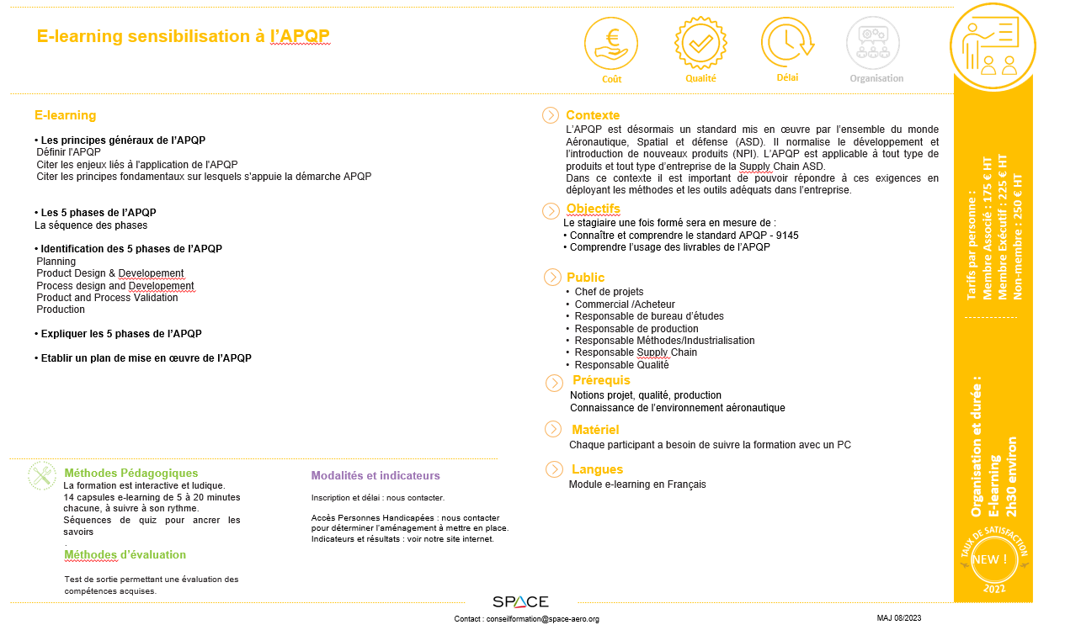
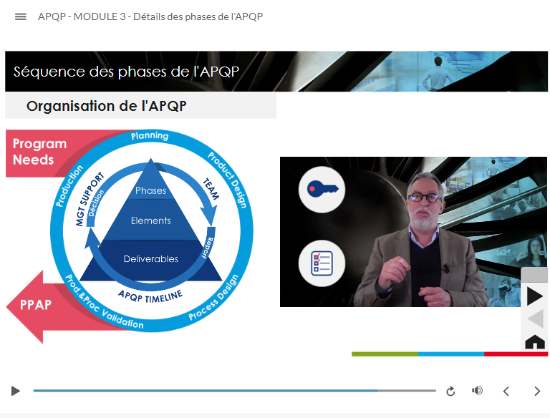
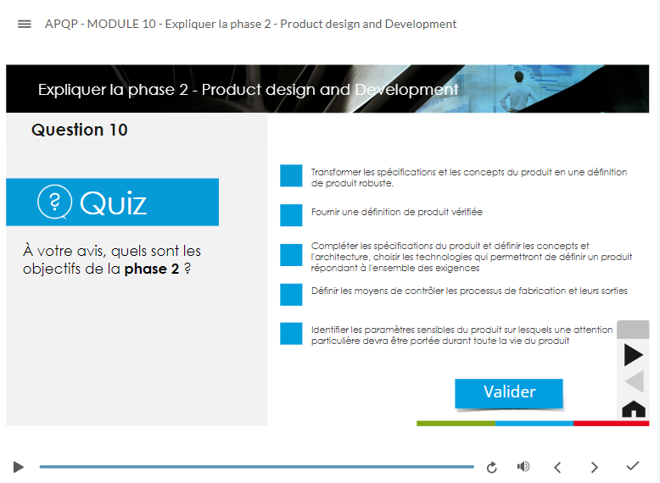
APQP
Possibilité d’organiser une session en blended learning

Slide 10
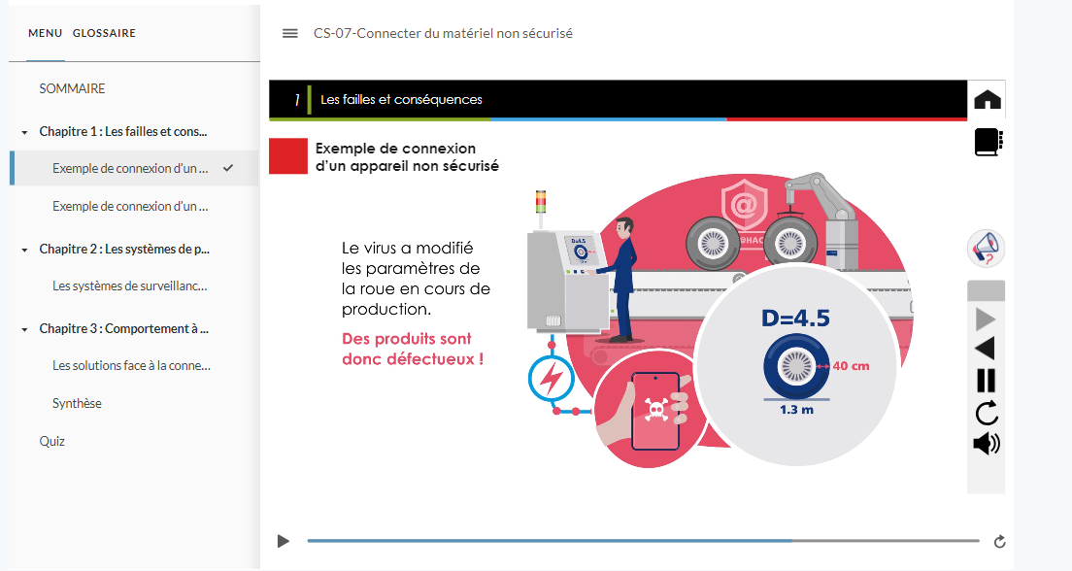
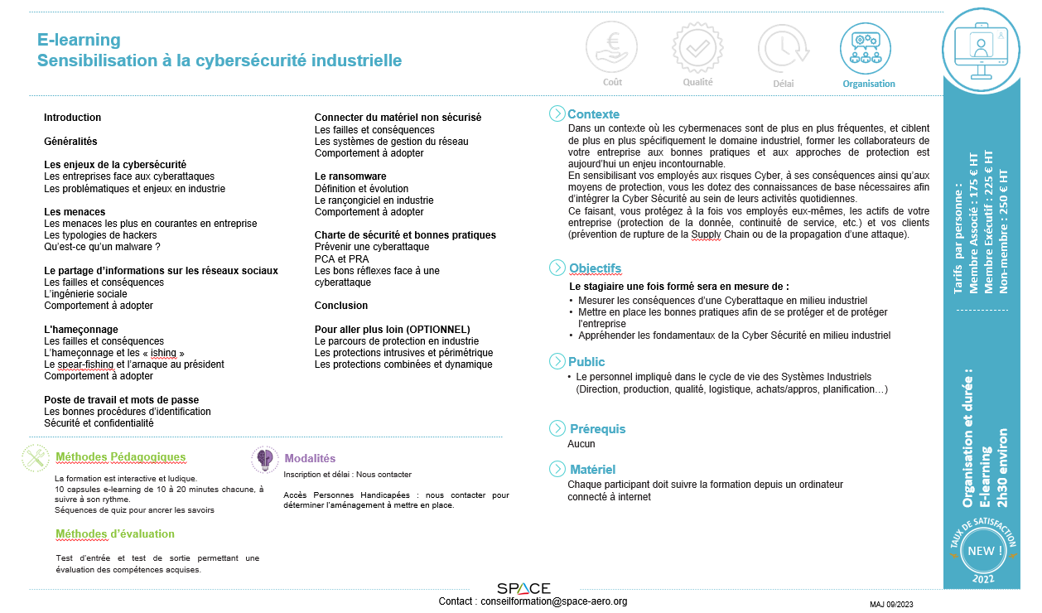
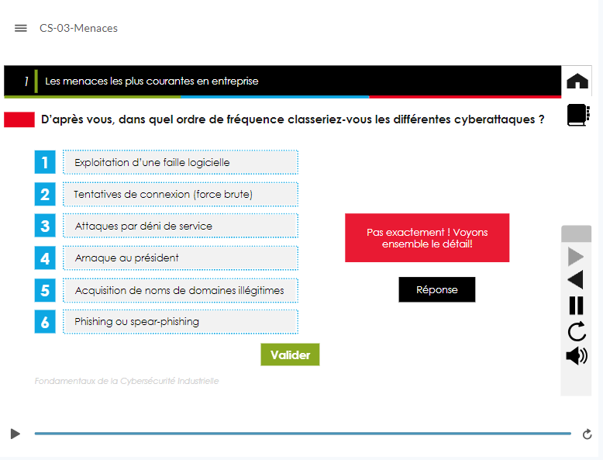
CYBERSECURITE
Notes:
LB

Slide 11
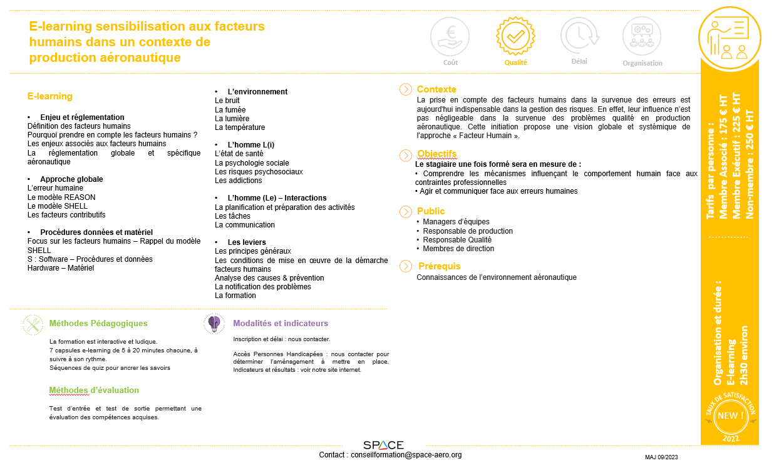
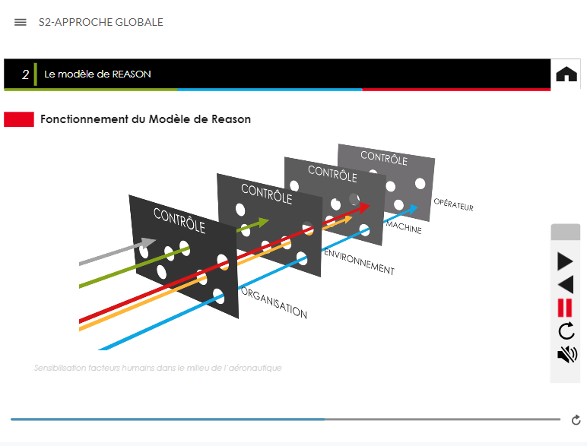
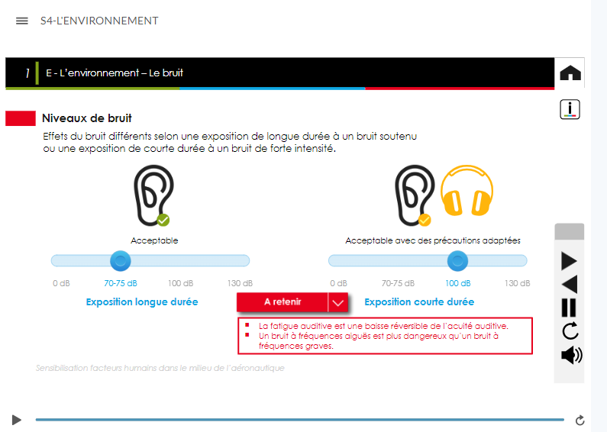
FACTEURS HUMAINS

Slide 12

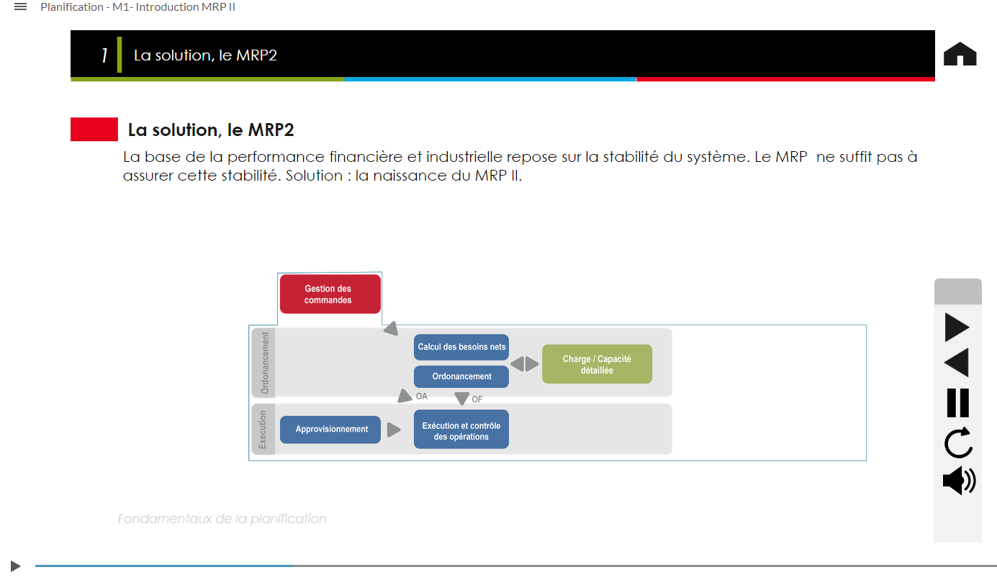
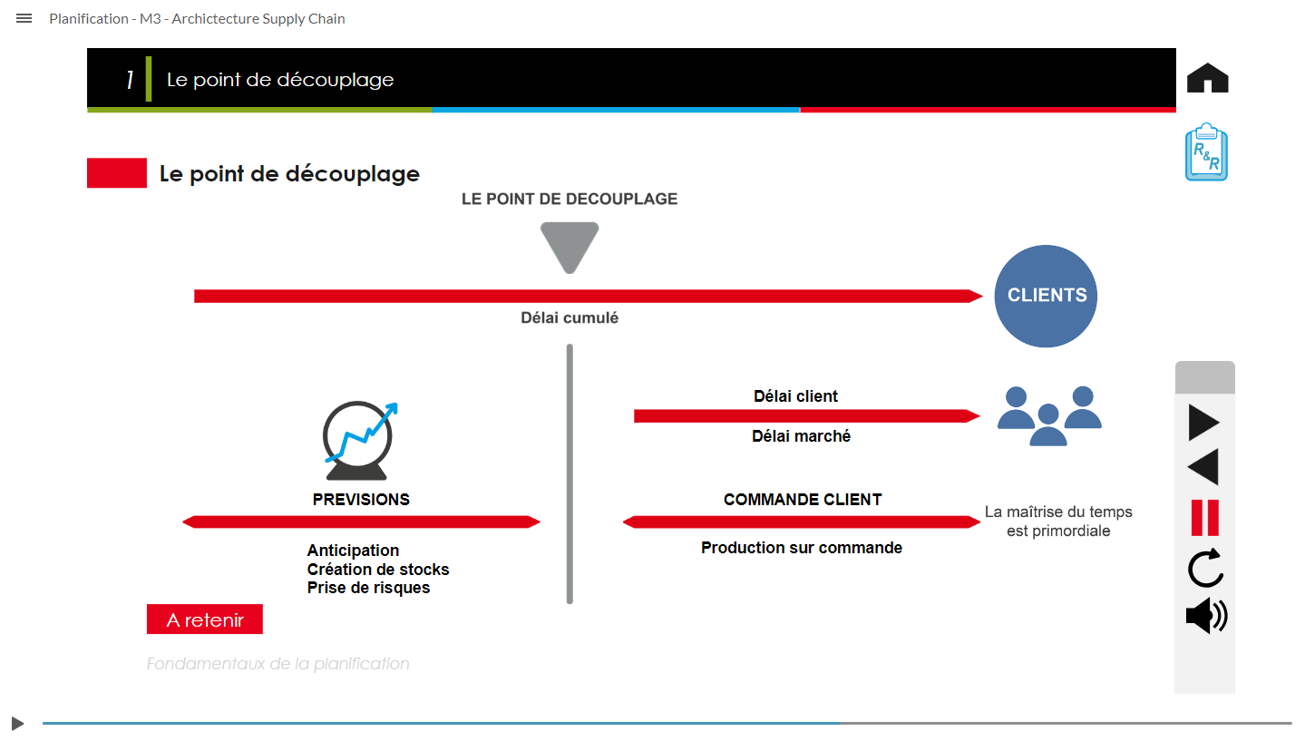
PLANIFICATION
Disponible T1 2024

Slide 13
Questions – Réponses
Q & A

Slide 14


Rediffusion du Webinar bientôt disponible sur
https://www.space-aero.org/fr/actualites/
Merci pour votre participation
Notes:
MT

